Slide 1
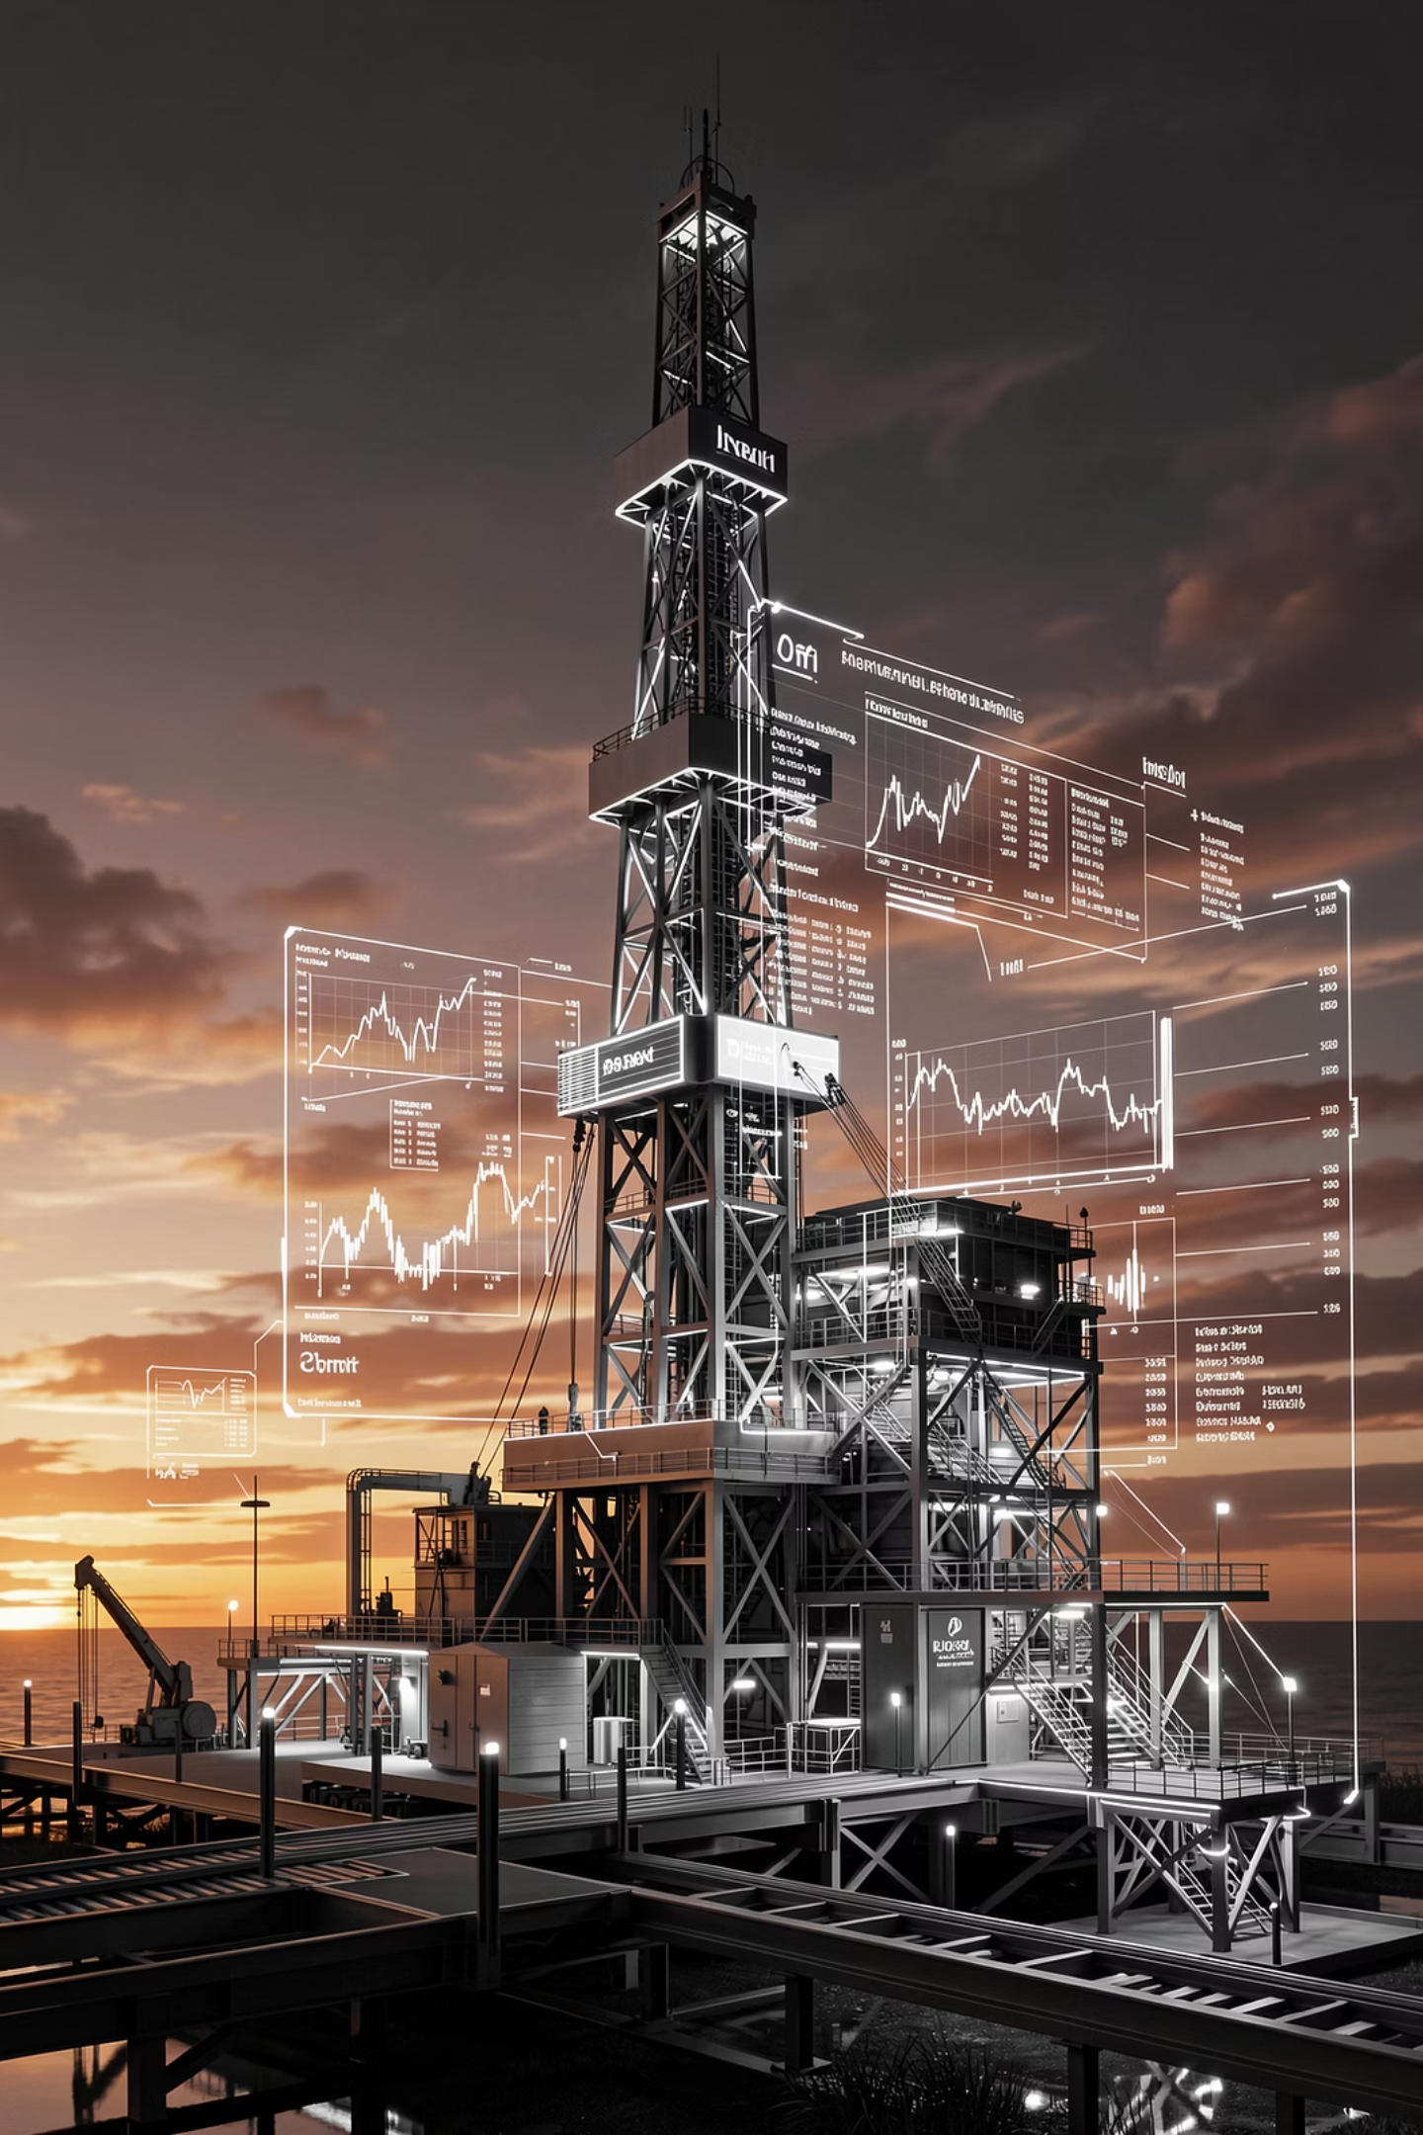
Интеллектуальная система прогнозирования добычи газа на основе методов машинного обучения
Осотова Ангелина Гаврииловна, СЦ-24

Slide 2
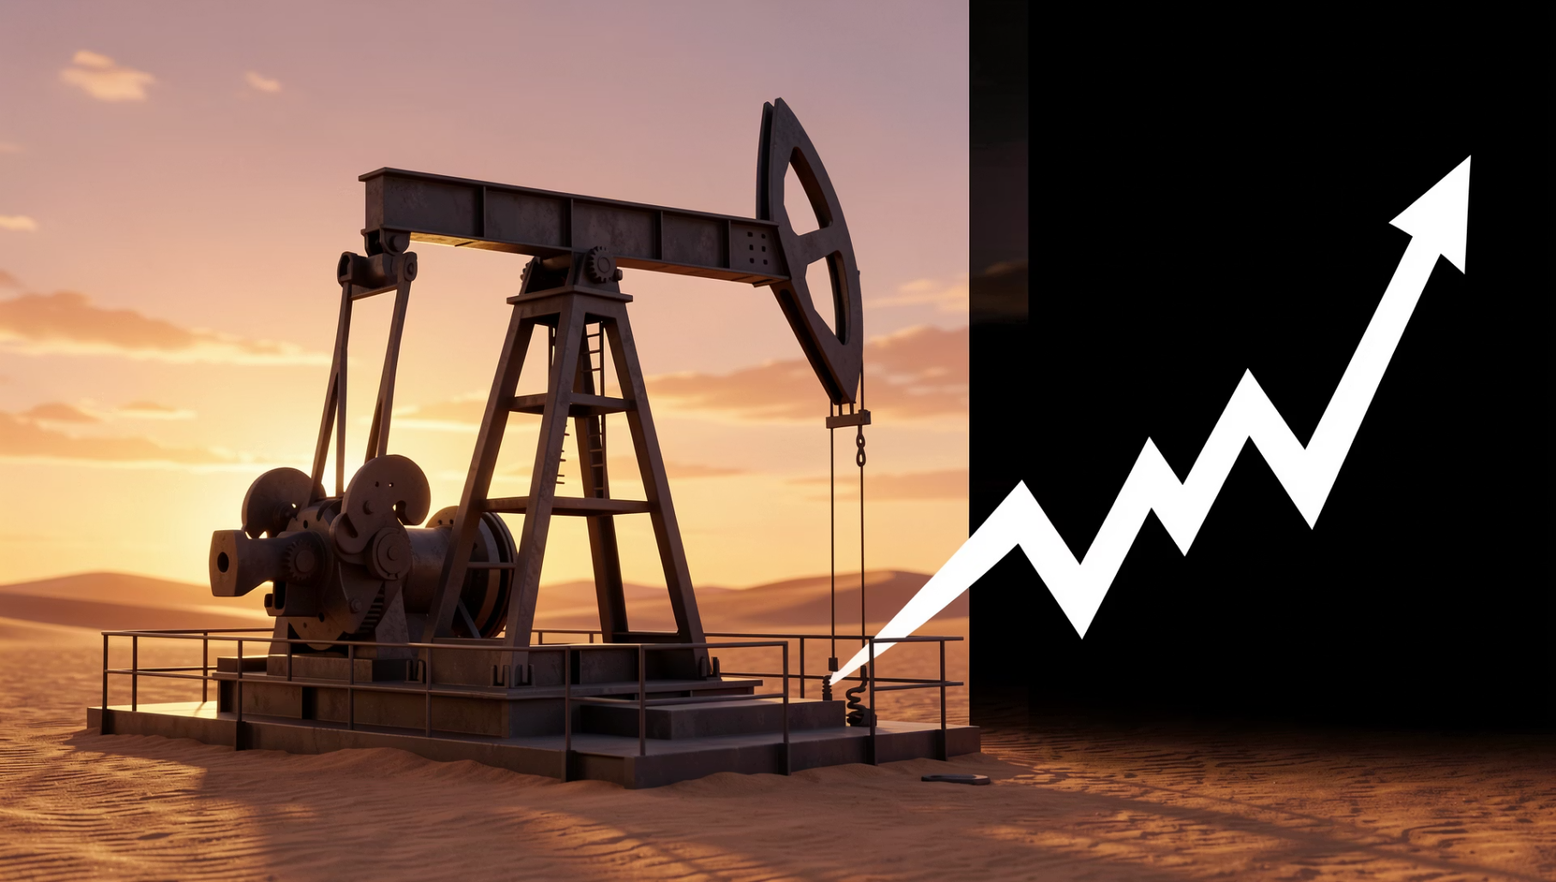
АКТУАЛЬНОСТЬ И ПРОБЛЕМАТИКА
Ограничения традиционных методов
прогнозирования
Традиционные методы прогнозирования часто демонстрируют недостаточную точность, особенно при работе с нестационарными процессами и сложными геолого-физическими условиями. Они не способны учитывать краткосрочные технологические воздействия и изменения режимов работы скважин, приводящие к искусственному падению добычи в прогнозе.
Критически важной проблемой является обучение моделей на данных одной скважины. При объёме менее 150 записей модель переобучается на случайные колебания, генерируя неадекватные прогнозы с относительной ошибкой до 15–20% при горизонте прогнозирования более 14 дней.

Slide 3




ЦЕЛИ И ЗАДАЧИ
Революционный подход к прогнозированию добычи
Анализ данных и инженерия признаков
Гибридная модель на градиентном бустинге
Разработка методики, учитывающей краткосрочную динамику и долгосрочные тренды для промысловых данных.
Обучение единой модели на данных всех скважин с сохранением специфики каждой через кодирование идентификатора.
Разработка веб-интерфейса
Валидация модели
Создание удобного веб-приложения с профессиональной визуализацией результатов прогноза.
Тестирование модели на реальных данных эксплуатации 87 скважин с объёмом 60 968 записей.

Slide 4
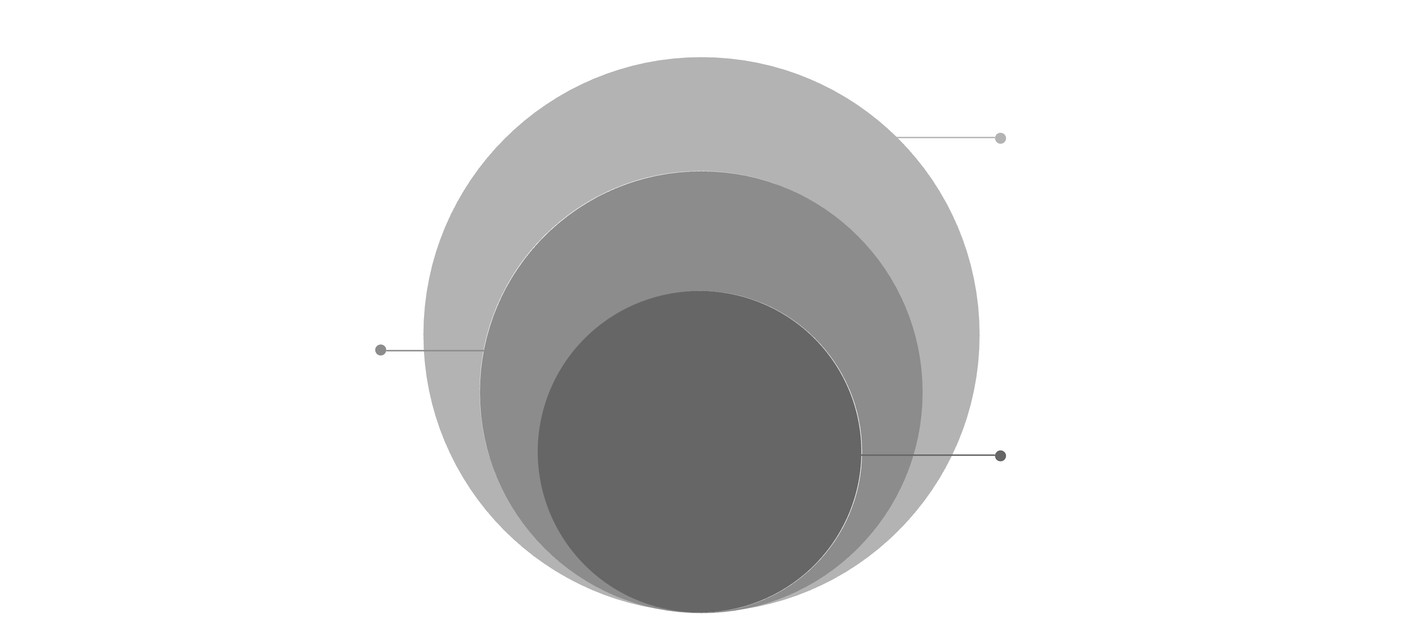
АРХИТЕКТУРА
Масштабируемая трёхзвенная архитектура
МЛ-уровень
Предобработка, признаки, бустинг и визуализация
Сервер
Flask RESTful API для логики и маршрутов
Клиент
Веб-интерфейс для взаимодействия пользователей
Разработанная система имеет трёхзвенную архитектуру: клиентский уровень (веб-интерфейс), серверный уровень (Flask RESTful API) и уровень машинного обучения. Все компоненты взаимодействуют через стандартизированные интерфейсы JSON.

Slide 5
ИННОВАЦИИ
Ключевые инновации и реализация
1
2
Мульти-скважинное обучение
Расширенная инженерия признаков
Обучение на данных 87 скважин (60 968 записей) для выявления типовых паттернов и переноса знаний.
Использование лаговых переменных до 14 суток и скользящих средних до 30 суток.
3
4
Интерпретируемость результатов
Промышленная применимость
Визуализация важности признаков, подтверждающая физическую обоснованность модели.
Генерация прогноза за 2 секунды, автономность, готовность к внедрению.

Slide 6
РЕЗУЛЬТАТЫ
Повышение точности и экономический эффект
Результаты валидации подтверждают значительное улучшение показателей:
Коэффициент детерминации: с 0,87 до 0,96
Среднеквадратичная ошибка: с 0,32 до 0,14 млн куб. футов
Относительная ошибка прогноза: с 8,2% до 3,6%
Модель корректно прогнозирует стабилизацию добычи для скважин с ограниченной историей, что невозможно для традиционных методов.

Slide 7
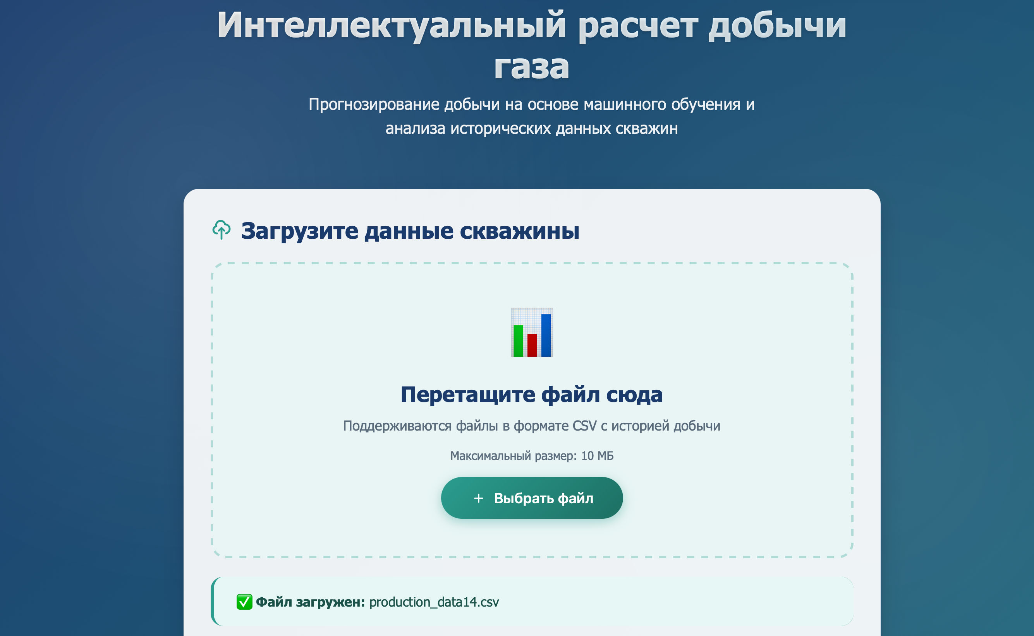

Slide 8
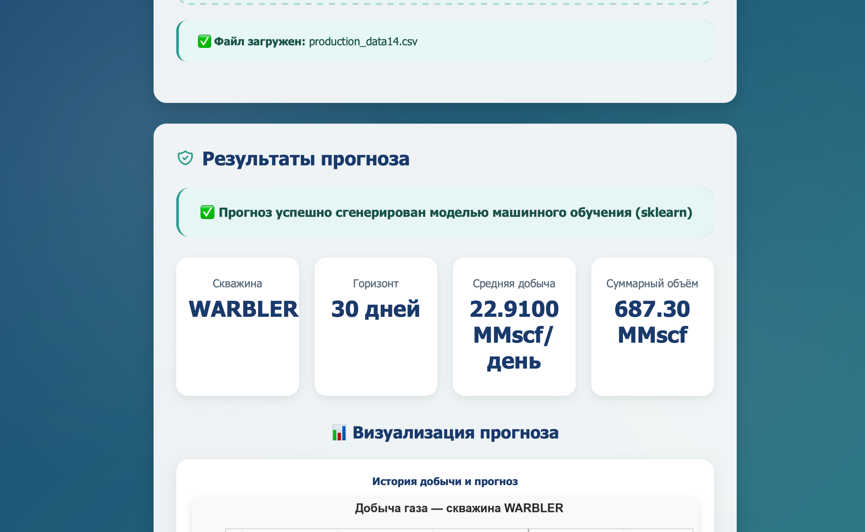

Slide 9
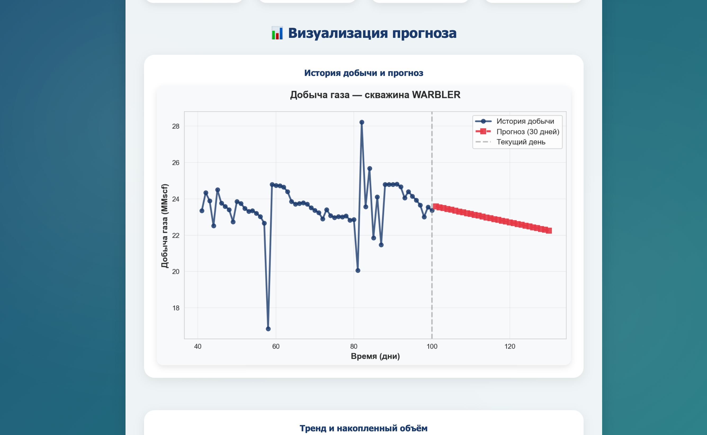

Slide 10
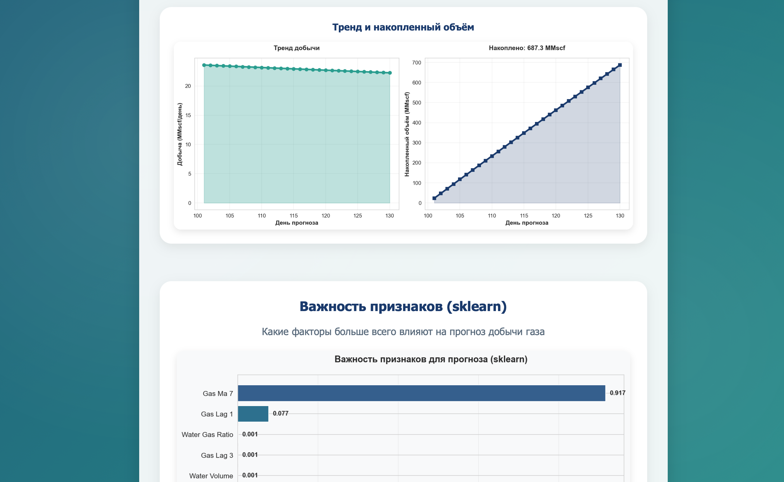

Slide 11
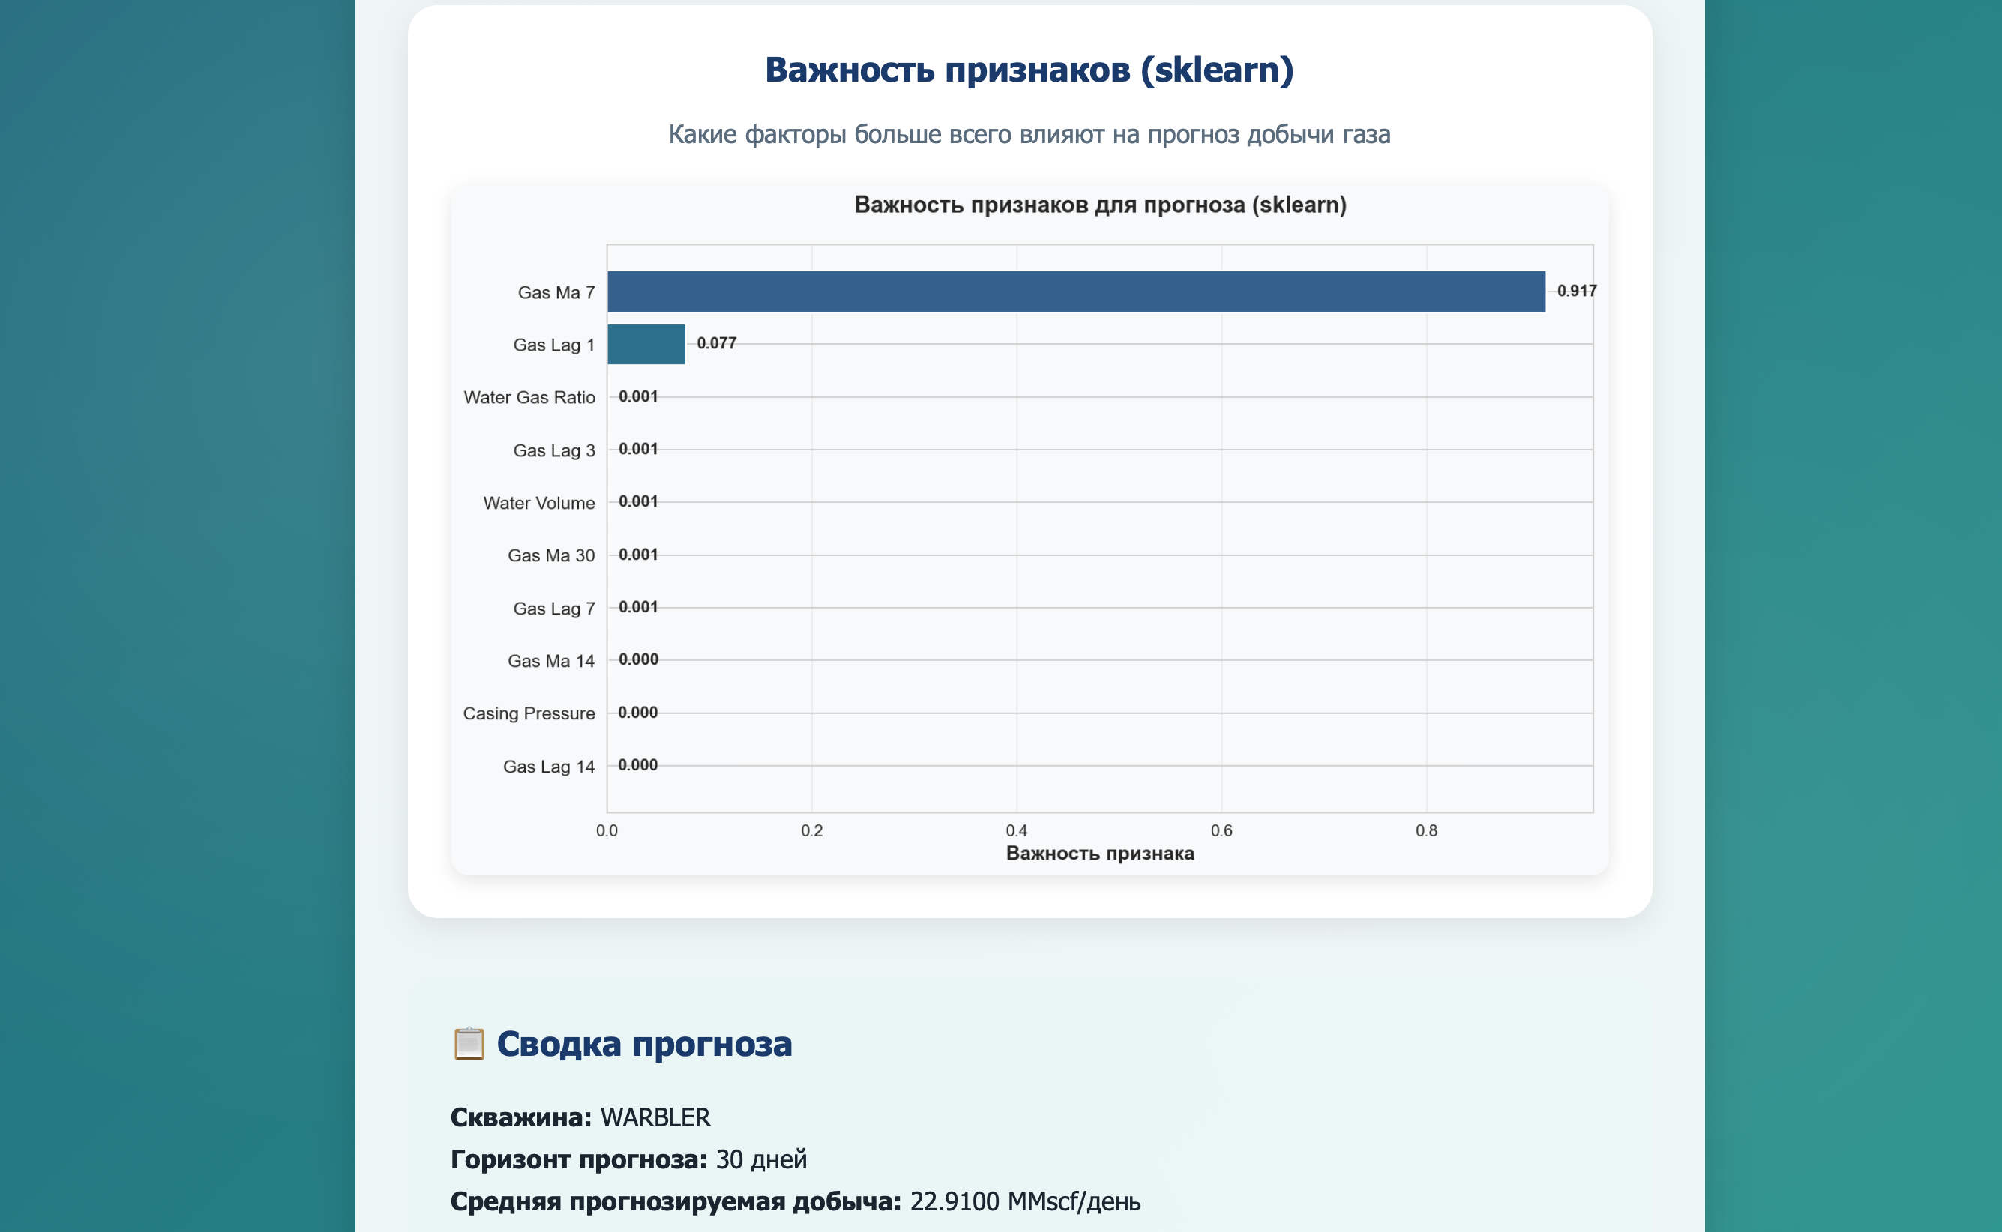

Slide 12
